Slide 1

Proyecto final
Data Science
Coder House

Slide 2
Tabla de contenidos
Introducción
Modelo de Negocios
Objetivos generales y específicos
Variables
Pasos previos a la obtención de resultados
Resultados y conclusiones
Generales (univariados)
Bivariados
Correlaciones

Slide 3
Tabla de contenidos
3. Modelos
Decision Tree
Random Forest
Regresión Logística
LightGBM
Comparación entre modelos
4. Mejoras al modelo
5. Futuras líneas

Slide 4

Introducción

Slide 5


Introducción
Modelo de negocio
Objetivo general
La industria aérea se caracteriza por una intensa competencia, por lo que resulta de suma importancia conocer a los clientes, sus intereses y preferencias.
Predecir a través de un modelo de ML la satisfacción de las/os pasajeras/os con la mayor asertividad posible, según ciertos contextos y analizar qué variables impactan con mayor correlación en la satisfacción, realizando el entrenamiento de un modelo predictivo

Slide 6
Introducción
Objetivos específicos
Conocer las características y preferencias de los clientes de acuerdo al género, edad, tipo de cliente y clase de vuelo que utilizan.
Identificar cuáles son los servicios que deben mejorarse, y ver si se asocian a las características generales de los clientes
Analizar las características generales de los vuelos que tienen mayores inconvenientes (demoras en partida/arribo por ej), y ver si la información recolectada es de utilidad para proponer soluciones a los mismos.
Desarrollar un modelo predictivo que permita identificar el nivel de satisfacción de los pasajeros respecto a los servicios brindados

Slide 7
Introducción
Variables
Variables que caracterizan a pasajeras/os | Variables que caracterizan los vuelos | Variables con escala de satisfacción
Age | Flight distance | Inflight wifi service
Gender | Departure Delay in Minutes | Departure/Arrival time convenient
Customer Type | Arrival Delay in Minutes | Ease of Online booking
Type of travel |  | Gate location
Class |  | Food and drink
 |  | Online boarding
 |  | Seat comfort
 |  | Inflight entertainment
 |  | On-board service
 |  | Leg room service
 |  | Baggage handling
 |  | Check-in service
 |  | Inflight service
 |  | Cleanliness
Variables de análisis
Variable Target
Satisfaction

Slide 8
Introducción
Pasos previos a la obtención de los resultados
Se utilizaron las librerías Numpy, Pandas, Matplotlib, Seaborn, Letsplot y Sklearn de Python para la limpieza, el procesamiento y la obtención de los resultados del modelo
El dataset se dividió en un data frame para prueba, y uno para realizar el testeo, y ambos se subieron a la plataforma Github
Se realizó un modelado de datos, donde se transformaron las variables para poder correr los modelos (se le asignaron números a las categorías)
Se revisaron:
cuáles eran las características de las variables de interés
que no hubiesen valores faltantes
que los datos estuvieran normalizados
Una vez normalizado el dataset, se realizaron los análisis uni, bi y multivariados; además de los modelos de machine learning para poder predecir la satisfacción de las/os pasajeras/os

Slide 9

2. Resultados

Slide 10
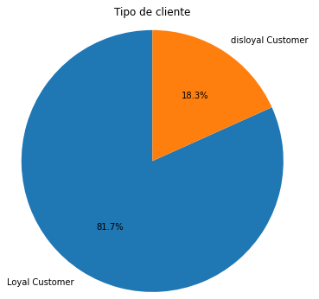
Resultados
Características generales
El promedio de edad de las/os pasajeros es de 39 ±15 años (con un rango de edad entre los 7 a 85 años)
La distribución por sexos es 50,7% femenino : 49,3% masculino
El 69% de las/os pasajeras/os viajan por negocios
Las clases más utilizadas son Business (47,8%) y Eco (45%). Solo el 7,2% viaja en Eco plus
Los aviones recorren entre 31 a 4983 kms de vuelo (promedio: 1189,5 ± 997,1)
En promedio, la demora de salida es de 14,8 ± 38,2 minutos; mientras que la demora de llegada es de 15,1 ± 38,6 minutos. Sin embargo, el 75% de los vuelos presentan una demora menor a 12 minutos de salida y de 13 minutos de llegada.

Slide 11
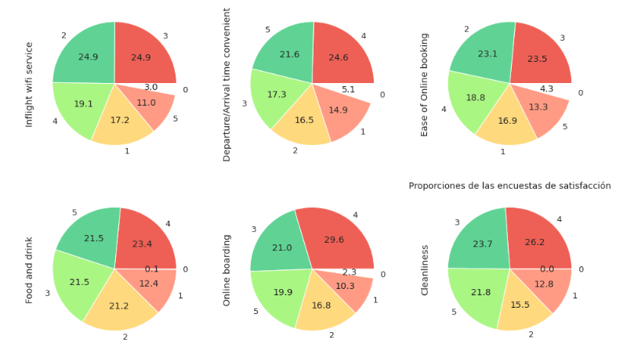
Resultados
Variables según grado de satisfacción

Slide 12
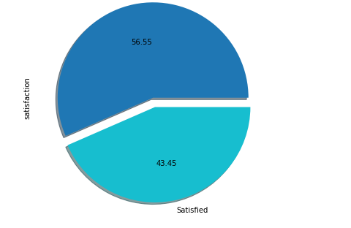
Resultados
Clientes según grado de satisfacción

Slide 13
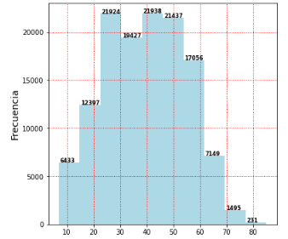
Resultados
Distribución de la edad de las/os pasajeras/os

Slide 14
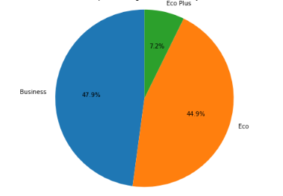
Resultados
Tipo de clase en la que vuelan las/os clientes

Slide 15
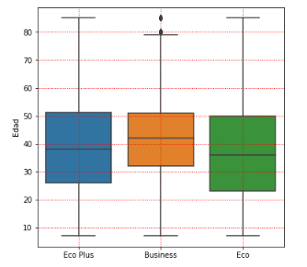
Resultados
Relación entre Clase y Edad

Slide 16
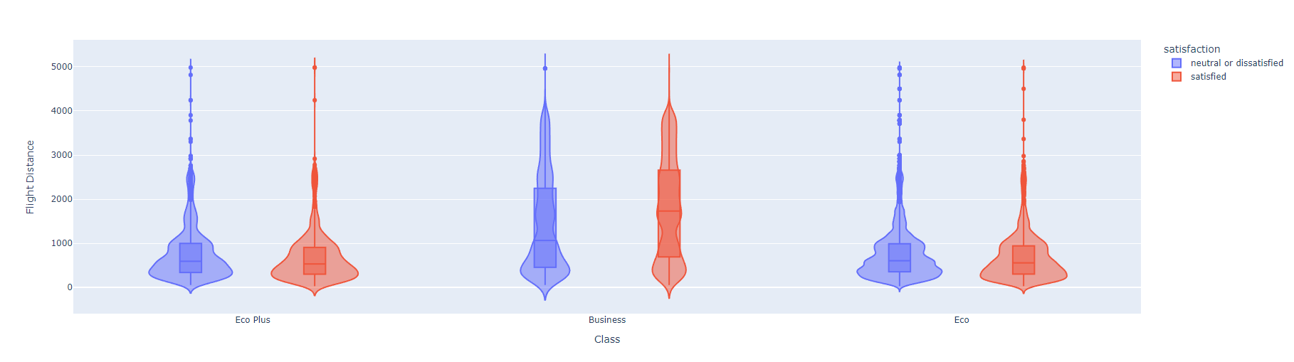
Resultados
Distancia del vuelo según clase y grado de satisfacción

Slide 17

Conclusiones
Conclusiones sobre los Datos
Del análisis Univariado podemos decir:
En cuanto a satisfacción (nuestra variable a predecir) En un (56%) la opinión en satisfacción fue Neutral o negativa, versus 44% donde los clientes quedaron satisfechos. No hay desbalance de la variable target.
Variable género: La proporción de hombres y mujeres encuestados es similar.
Según histograma por edad, el rango de más concentración es entre 25-60 años.
Respecto a las clases: Es menor al 10% las personas que viajan en ecoplus, el resto se divide entre business y eco en partes prácticamente iguales. Es probable que la oferta de ecoplus no está disponible en muchos vuelos, y no que sea por una preferencia del cliente.
De los gráficos de torta evaluando las encuestas, vemos que hay más exigencia (o menos conformidad) en wifi en vuelo y en facilidad de reserva on line.

Slide 18
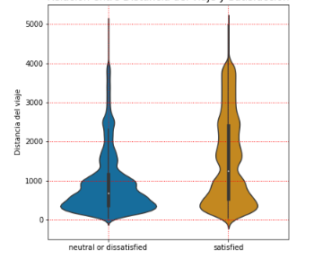
Resultados
Relación entre Distancia del viaje y Satisfacción

Slide 19
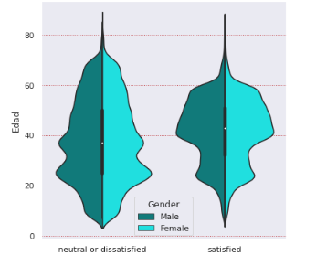
Resultados
Edad según el sexo y el grado de satisfacción

Slide 20
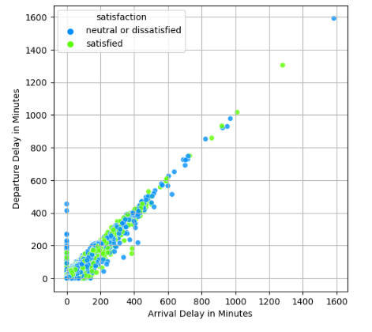
Resultados
Satisfacción de las/os pasajeras/os, de acuerdo a la correlación entre la demora de salida y llegada

Slide 21
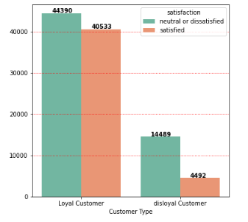
Resultados
Relación entre Tipo de cliente y satisfacción

Slide 22
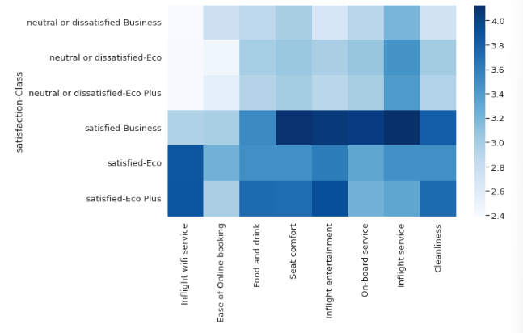
Resultados
Relación entre satisfacción y características del vuelo (valores promedio)

Slide 23
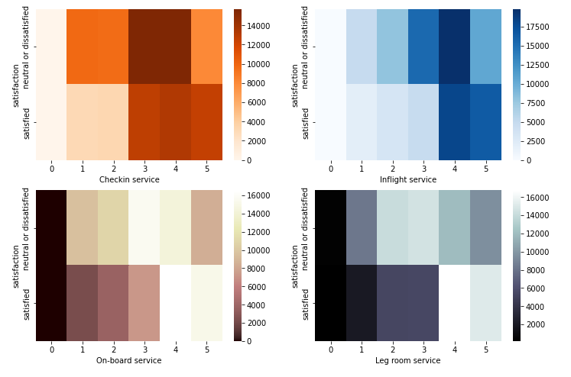
Resultados
Variables según grado de satisfacción

Slide 24
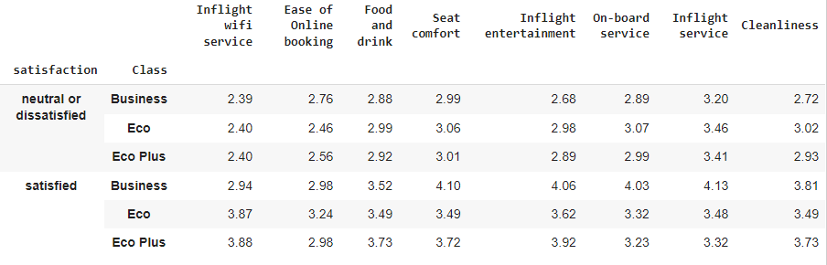
Resultados
Puntaje de variables, de acuerdo al grado de satisfacción y la clase

Slide 25
Conclusiones
Comentarios sobre los Datos
Sobre el Análisis Bivariado:
Por lo visto en el gráfico de cajas, los clientes de business tienen un promedio de edad más elevado (+33 a 50) que quienes viajan en las otras dos (+25 a 50)
Observando el gráfico de violín (distancia/satisfacción), los clientes que realizan viajes cortos (menores a 1000 km) tienden a tener un nivel de satisfacción neutral o negativa. Esta No Satisfacción, puede tener que ver con otra variable que se relacione con viajes cortos más que con la distancia en sí misma. (Por ejemplo la clase ,edad o tipo de viaje) Es conveniente evaluar distancia/variable?/satisfacción en gráficos multivariados.
Podemos ver una tabla posterior a dicho gráfico donde indica que los que viajan en clase eco en su mayoría son No satisfechos y los que viajan en clase business en mayoría son Satisfechos. También más adelante se ve en gráfico violín (Clase/distancia/satisfacción) que los viajes cortos poseen mayor concentración en clase eco, lo que explica una de las causas porque en viajes cortos hay menor grado de satisfacción.
Siguiendo con la misma idea, vemos en las tablas siguientes que los que viajan por motivos personales en su gran mayoría son No satisfechos, y viajan distancias más cortas que los que viajan por trabajo.

Slide 26
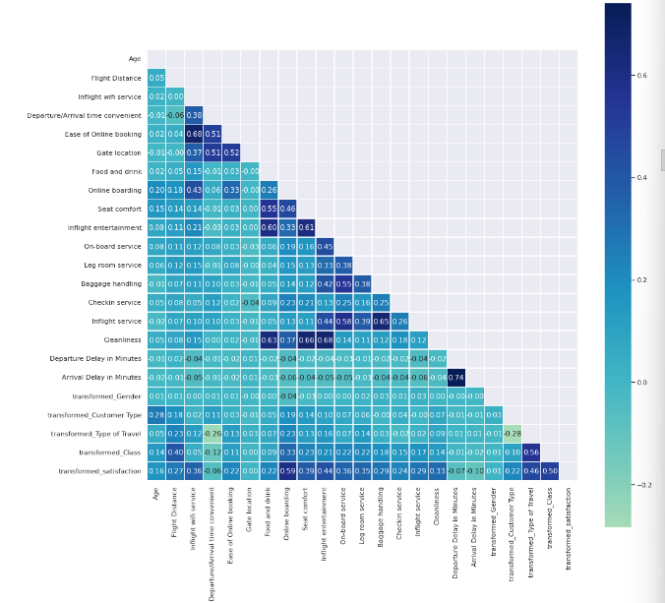
Resultados
Correlaciones

Slide 27
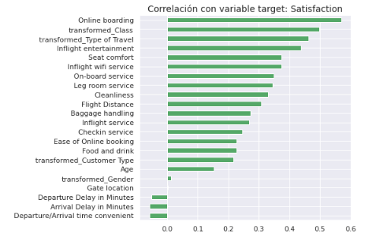
Resultados
Correlaciones

Slide 28
Conclusiones
Comentarios sobre los Datos
Observación Multivariada
La demora en la partida tiene una correlación positiva muy fuerte con la demora en la llegada (r= 0,96), sin embargo no afecta el nivel de satisfacción de los pasajeros.
Un cliente no leal es más probable que sea No satisfecho.
Observando gráfico violín (género/edad/satisfacción) los No satisfechos poseen entre 20 a 40 años (los conformes poseen entre 40 a 60).
Del mapa de calor (satisfacción/clase/encuestas) vemos que los satisfechos que viajaron en business, le dieron importancia a los asientos y al servicio en vuelo. Mientras que los que los satisfechos que viajaron en económica le dieron importancia al wifi y a los entretenimientos. (Dato importante para el cliente, donde fortalecer en cada clase) Se observa mediante este mapa que los No Satisfechos de todas las clases puntuaron en promedio bajó al servicio de wifi en vuelo.

Slide 29
Conclusiones
Comentarios sobre los Datos
De acuerdo a nuestro gráfico de correlación, observamos que aquellas variables que explican en mayor medida la satisfacción de nuestros clientes corresponden a
Online Boarding
Class
Type of Travel
Mientras aquellas que peor correlación tienen con nuestra variable de satisfacción son:
Gate Location
Gender
Departure/Arrival Time Conveninet
Del gráfico FacetGrid - (Edad vs Distancia segun clase) Se pueden ver zonas y franjas de las clases y edad. Esto permitiría hacer clustering y segmentar patrones para repensar estrategias de mercado.

Slide 30

3. Modelos

Slide 31
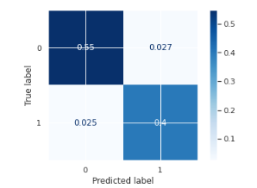
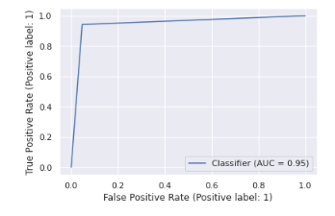
Modelos
Modelo de Decision Tree

Slide 32
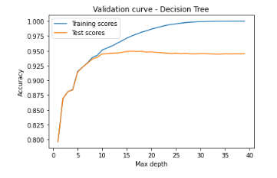
Modelos
Decision Tree - Hyperparameter Tuning
Vemos que a partir de un max_depth de 10 el accuracy del modelo mejora marginalmente y a partir de 15/16 comienza a empeorar la performance

Slide 33
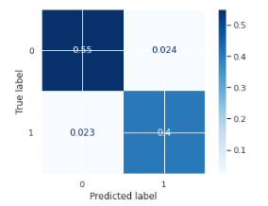
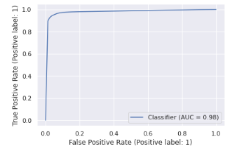
Modelos
Decision Tree - Hyperparameter Tuning

Slide 34
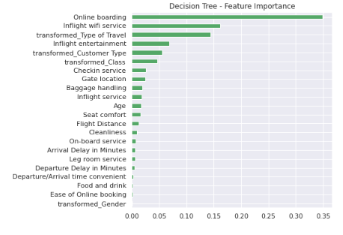
Modelos
Decision Tree - Feature importance

Slide 35
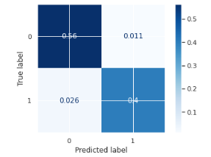
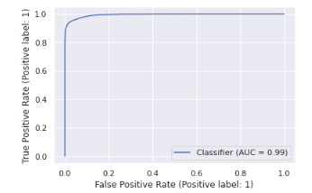
Modelos
Modelo de Random Forest

Slide 36
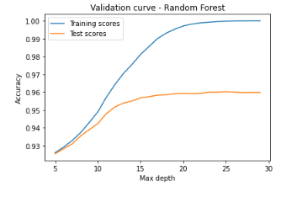
Modelos
Random Forest - Hyperparameter Tuning
Vemos que a partir de un max_depth de 15 el accuracy del modelo mejora marginalmente y la performance se mantiene estable luego de 20

Slide 37
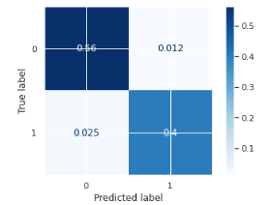
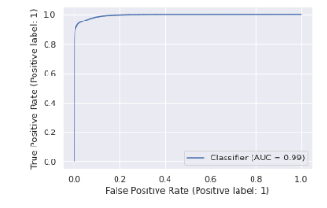
Modelos
Random Forest - Hyperparameter Tuning

Slide 38
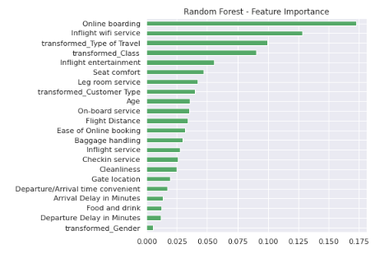
Modelos
Random Forest - Feature importance

Slide 39
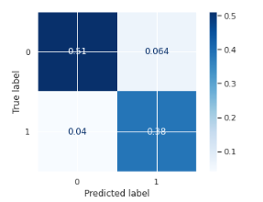
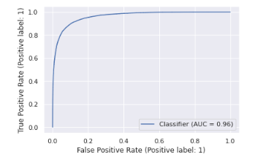
Modelos
Modelo de regresión logística

Slide 40
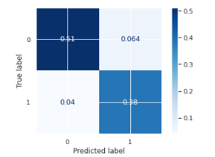
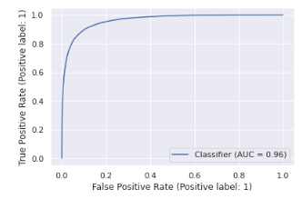
Modelos
Regresión Logística - Hyperparameter Tuning
Vemos que el accuracy y AUC no cambian significativamente con respecto al modelo base

Slide 41
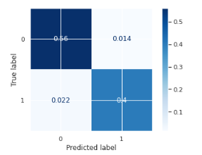
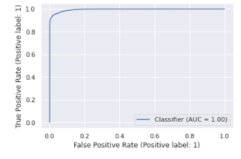
Modelos
LightGBM

Slide 42
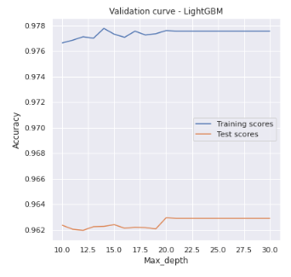
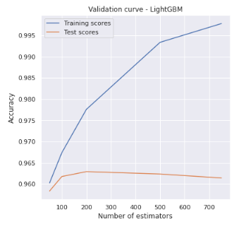
Modelos
LightGBM - Hyperparameter Tuning
Vemos que el rango de accuracy entre max_depth 10 y 30 se encuentre entre 0.962 y aprox. 0.963 con un pico en max_depth=20

Slide 43
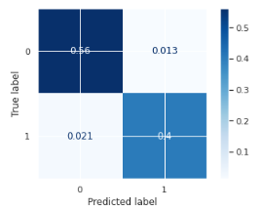
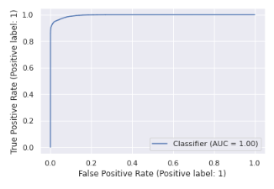
Modelos
LightGBM - Hyperparameter Tuning

Slide 44
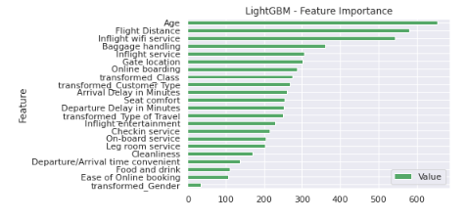
Modelos
LightGBM - Feature Importance

Slide 45
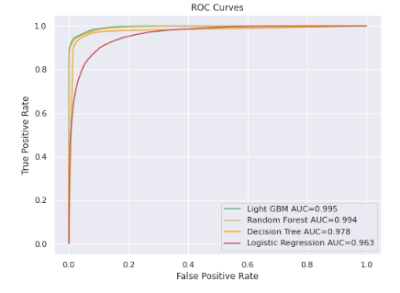
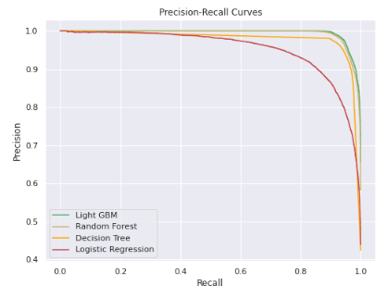
Modelos
Comparación entre modelos

Slide 46
Conclusiones
Comentarios sobre los Modelos
Los modelos base ya cuentan con un buen performance, el hypertuning no logra mejoras significativas, ej: una mejora de Accuracy de 0.005 en Decision Tree.
Regresión logística no presentó una buena performance para este caso (Accuracy 89%) en comparación con nuestro modelo más simple: Decision Tree (Accuracy 95.3%).
Los dos modelos de mejores resultados fueron los modelos ensamblados: tanto por el método de bagging (Random Forest) con 96.3% como por el método de boosting (LightGBM) con 96.5%.
El modelo puede tener dos errores de predicción en nuestro caso: predice que el cliente no está satisfecho cuando en verdad si lo está, o predice que el cliente sí está satisfecho cuando en verdad no lo está. Si tuvieramos una aversión mayor a este último error entonces se elegirá el modelo que lo minimice: (Random Forest 1.2% - LightGBM 1.3% - Decision Tree 2.4% - Regresión Logística 6.4%)
Si se elige estrictamente según las métricas de Accuracy y Area Under the Curve, entonces el mejor clasificador es: LightGBM con 96.5% y 99.5% respectivamente.

Slide 47
4. Reducción de la dimensionalidad

Slide 48
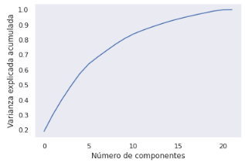
Modelos
Mejoras al modelo - PCA

Slide 49
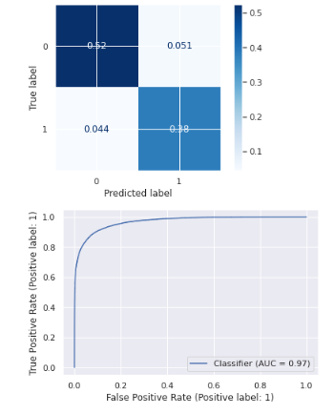
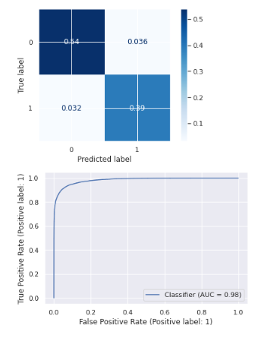
Modelos
Con cinco componentes
Con diez componentes

Slide 50
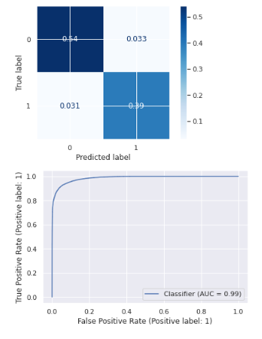

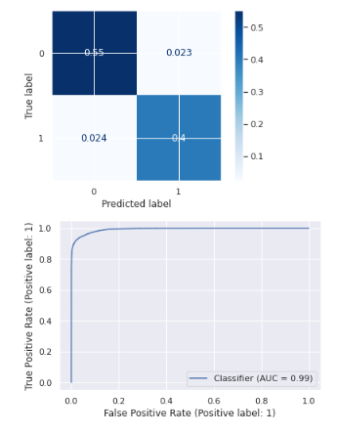
Modelos
Feature selection
Variance Threshold
SelectKBest
SelectFromModel
Utilizando el método SelectFromModel pasamos de 22 features a un dataset con 10 features y nuestro Accuracy disminuyo solamente de 0.9653 a 0.9555

Slide 51
4. Otras pruebas realizadas y futuras líneas

Slide 52
Futuras líneas
Otras pruebas realizadas y futuras líneas
Se realizó balanceo del target transformando el dataset, siendo 50% (satisfechos) y 50% (no satisfechos/neutrales) realizando una disminución de los registros mediante muestra aleatoria sin reemplazo pero en una prueba con el mejor modelo LightGBM observamos que el performance no mejoró.
Se realizó una transformación de las variables "Age" y "Flight Distance":
En Age se convirtió la edad en un rango <18 menores, 18-30 joven, 30-45 joven-adulto, 45-60 adulto y >60 mayores. De esta forma convirtiendola en dummy.
En Flight Distance se convirtió la distancia de kilómetros a horas utilizando un promedio de km/hs para luego discriminar entre la duración del viaje: vuelo corto <= 3 hs, vuelo medio 3 y 8 hs y finalmente vuelo largo > 8 hs. También se la convierte en dummy.
Se realizo una pruba con el mejor modelo LightGBM realizando la transformación de las variables (así como cada una por separado) y no se observó una mejora en el performance.
Durante el trabajo encontramos la dificultad de mejorar tanto el Accuracy como el AUC, se intentaron distintos métodos pero no fueron satisfactorios. No se supera el nivel de Accuracy de 0.965 y AUC 0.995. Creemos que un análisis más exhaustivo de feature engineering quizás pueda superar esa barrera.

Slide 53


Equipo de trabajo
Jonathan Carrasco
Mariana Moreyra
Luciano Ghidella
Martin Rodriguez Valiente
Lourdes Aparicio

